Slide 1
Programma Goederenvervoercorridors Oost en Zuid-Oost
BIJEENKOMST ACTIETREKKERS
6 februari 2020

Slide 2
Programma
Welkom en mededelingen
Uitkomst gecombineerd KT – PT 16jan2020
Uitwerking Toekomstagenda, incl. bekostiging
Drie acties in beeld:
Topsector Peter Colon
Spoor Koen of Willem
Knooppunten Bart/Ton
Afronding

Slide 3
Welkom en mededelingen

Slide 4
Uitkomst Kernteam-Programmateam jan2020
Buisleidingen (ook nieuw netwerk) – externe veiligheid / concurrentiepositie
Robuustheid en efficiency binnenvaart / bevaarbaarheid vaarwegen
Verduurzamen modaliteiten: overzicht lopende acties, structureren, coördinatie, doorbreken kip-ei discussie alternatieve brandstoffen, helpen start-ups
Spoor is backbone goederenvervoer: flexibiliteit en als alternatief
Twee containers op één vrachtwagen (super eco combi)
Digitalisering doorzetten, ook richting achterland; BLIS, lege vracht, datateam
Innovatie concretiseren
Internationalisering, plus Vlaanderen
Herstructureringsfonds bedrijventerreinen
Luchtvracht/drones VRAAGTEKEN
BLIJF OF WORDT CONCREET IN ACTIES!

Slide 5
Uitwerking Toekomstagenda

Slide 6
Wat is de Toekomstagenda?
Actualisatie Actieplan
Gebaseerd op verdiepende en geactualiseerde analyse en toekomstige ontwikkelingen (Handelingsperspectieven)
Programmeren van maatregelen die bijdragen aan programmadoelen, incl. bekostiging
Niet geïsoleerd: gedurende de uitwerking worden aanpalend beleid, al in gang gezette ontwikkelingen en relevante regelgeving inzichtelijk gemaakt

Slide 7
Werkwijze
Aan de hand van hoofdmaatregelen:
1a: lange termijn ontwikkeling spoor
1b: lange termijn ontwikkeling binnenvaart
1c: lange termijn ontwikkeling buisleidingen
1d. Lange termijn hoofdwegen
2: resilience netwerken
3: digitalisering
4: verbeteren veiligheid en verminderen overlast
5: verduurzamen goederencorridors
6: slim ruimtelijk economisch clusteren
7: verbeteren relatie onderliggende netwerken (OWN en haarvaten binnenvaart)
NB: hoofdmaatregelen zijn werkvorm, uiteindelijk integratie en consistentie in Toekomstagenda
Per hoofdmaatregel een factsheet met context, ontwikkelingen, link met opgaven, raakvlakken en mogelijke acties. En per actie de scope, een indicatie van de kosten (+/- 40%) en een inschatting van korte-, middellange- of lange termijn.
Uitvoering door experts Panteia en BCI ondersteund door experts corridorpartijen.
Betrokkenheid Actietrekkers via Erik

Slide 8
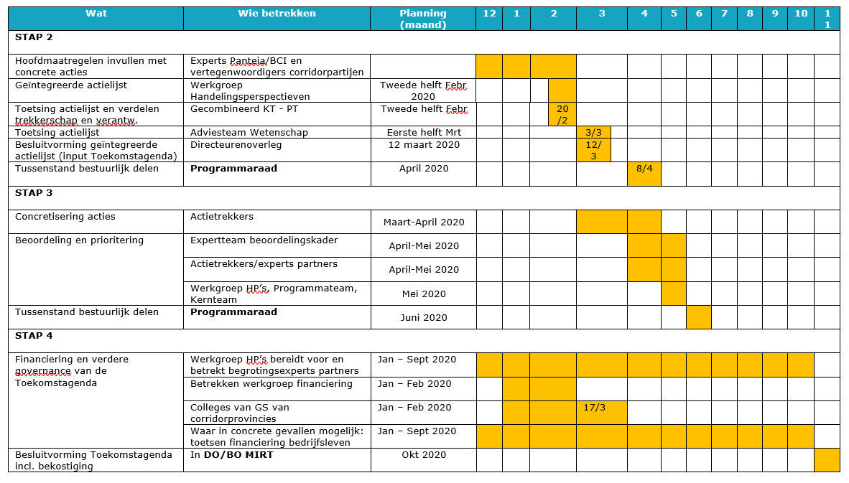
Processtappen

Slide 9
Processtappen – besluiten Acties
BO-MIRT 2019: besluiten en voortgangsmeldingen
Vervolg is agendering in PR april/juni en/of agendering BO-MIRT nov 2020
Duidelijkheid over beslispunt/agendering
Hulp nodig?
DO van 12 maart is voorportaal PR 8 april, Do april/mei is voorportaal PR juni
Frits is hoeder vanuit Programmateam

Slide 10
Acties in beeld: spoor
- Koen Schmitz en/of Willem Loonen -

Slide 11
Acties in beeld: Actieagenda TSL
- Peter Colon -

Slide 12
Acties in beeld: knooppunten
- Bart Heinz / Ton Neumann -

Slide 13
Afronding
Rondje actietrekkers:
Hoe gaat het?
Iemand nog iets op z’n hart?
Ideeën voor een volgende keer?
Dank voor jullie komst!

Slide 14
Tijden
10-1010 Welkom en mededelingen
Uitkomst gecombineerd KT – PT 16jan2020
1010-1030 Uitwerking Toekomstagenda, incl. bekostiging
1030 Drie acties in beeld:
Actieagenda TSL 25’
Spoor 25’
Knooppunten 25’
1145 Afronding

